Slide 1
Labelme manual
2020.11.25
DS팀 이상수

Slide 2
프로그램 환경 셋팅

Slide 3
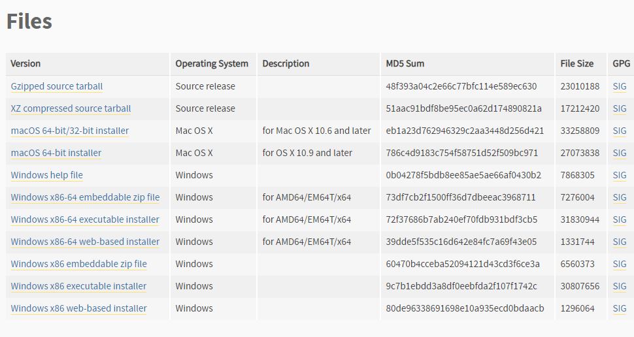
Python 3.6.8 설치
https://www.python.org/downloads/release/python-368/ 접속
Windows x86-64 executable installer 다운로드

Slide 4
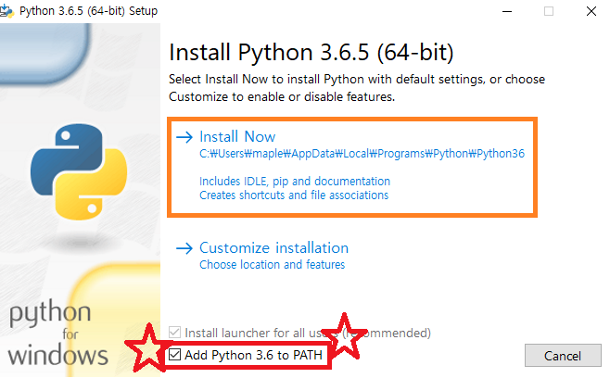
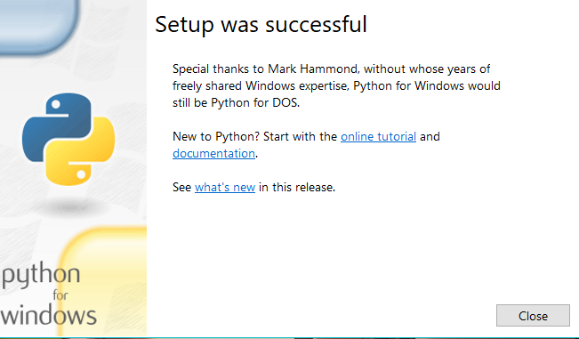
Python 3.6.8 설치
다운로드 후 실행, Add Python 3.6 to PATH 체크 후 Install Now – 설치 완료 후 Close

Slide 5
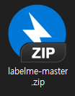
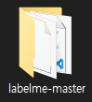
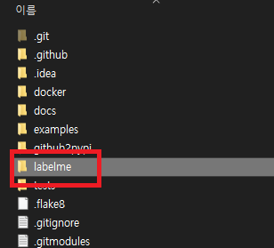
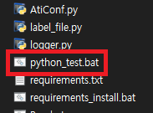
Python 3.6.8 설치 확인
이후 먼저 받은 labelme-master.zip 압축파일 압축풀기를 통해 압축을 풀어준다. (우 클릭 후 압축풀기 또는 알집, 반디집 이용)
압축이 풀린 labelme-master 폴더 내부로 들어간다. 이후 labelme 폴더로 한 번 더 들어간 뒤 python_test.bat을 더블 클릭하여 실행

Slide 6
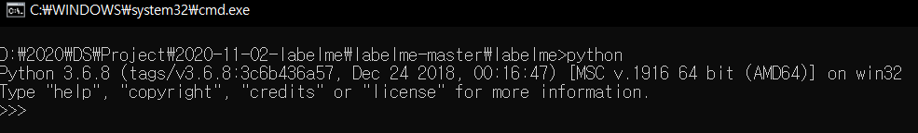
Python 3.6.8 설치 확인
아래와 같이 파이썬 버전 3.6.8 이 확인 된다면, 정상적으로 설치가 된 것이므로 다음 페이지 진행

Slide 7
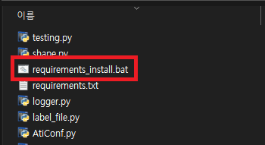
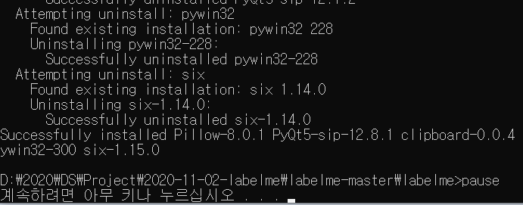
패키지 라이브러리 설치
Labelme-master 폴더 안에 있는 labelme 폴더로 들어간다
이후 requirements_install.bat 파일을 더블 클릭해서 실행한다.
그러면 설치가 진행되는데 “계속 하려면 아무 키나 누르십시오 . . .” 라는 메시지가 뜨면 설치가 완료된 것이다.

Slide 8
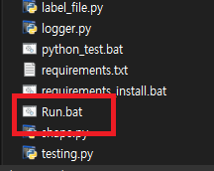
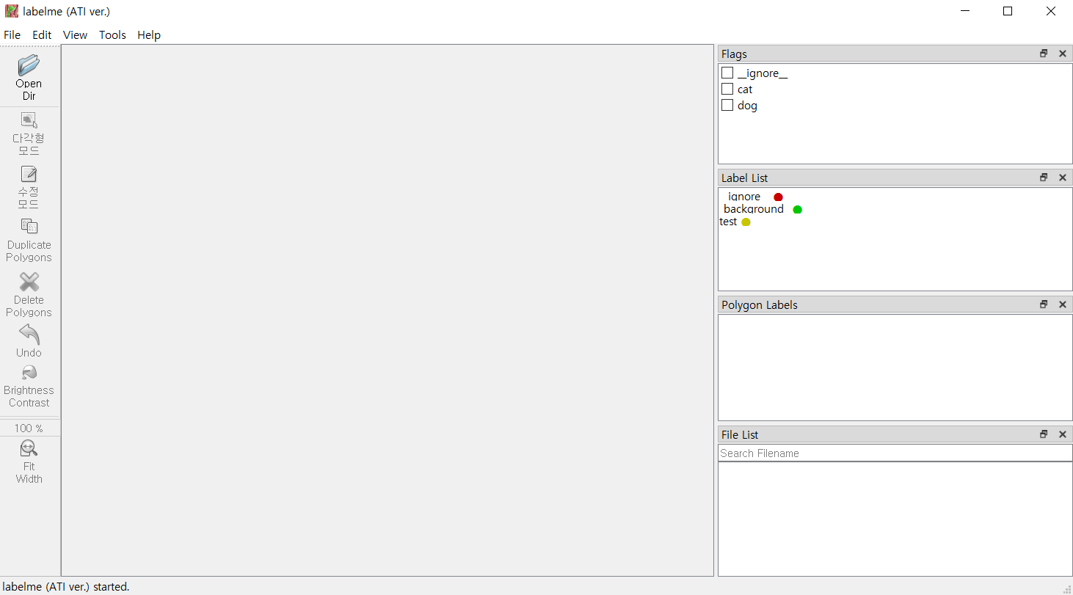
프로그램 실행
Labelme-master 폴더 → labelme 폴더 → Run.bat 을 실행하여 프로그램 실행
정상 실행 모습

Slide 9
Labelme 사용법

Slide 10
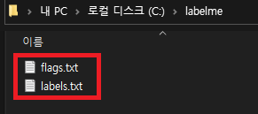
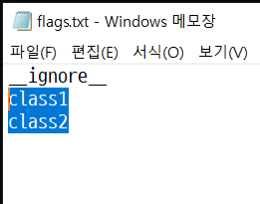
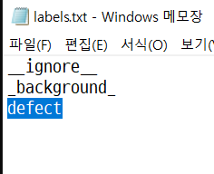
라벨(클래스) 설정
C드라이브 C:\labelme 경로에 flags.txt , labels.txt 수정 또는 제공 받은 flags.txt , labels.txt 파일 덮어 씌우기
수정 시 (Classification 경우 Flags.txt / Segmentation, detection 경우 Labels.txt 사용)
Flags.txt : __ignore__ 는 그대로 두고 아래 를 지운 뒤 줄 단위로 라벨(클래스) 입력 후 저장
Labels.txt : __ignore__, _background_ 는 그대로 두고 아래 를 지운 뒤 줄 단위로 라벨(클래스) 입력 후 저장
라벨(클래스) 명 입력시에는 띄어쓰기 및 특수문자(@#$% 등) 금지, 부득이한 경우 띄어쓰기는 _(언더바)로 대체가능 (ex. crack_particle)
라벨명은 반드시 제공 받은 이름과 동일하게 입력할 것 (대소문자 구분)

Slide 11
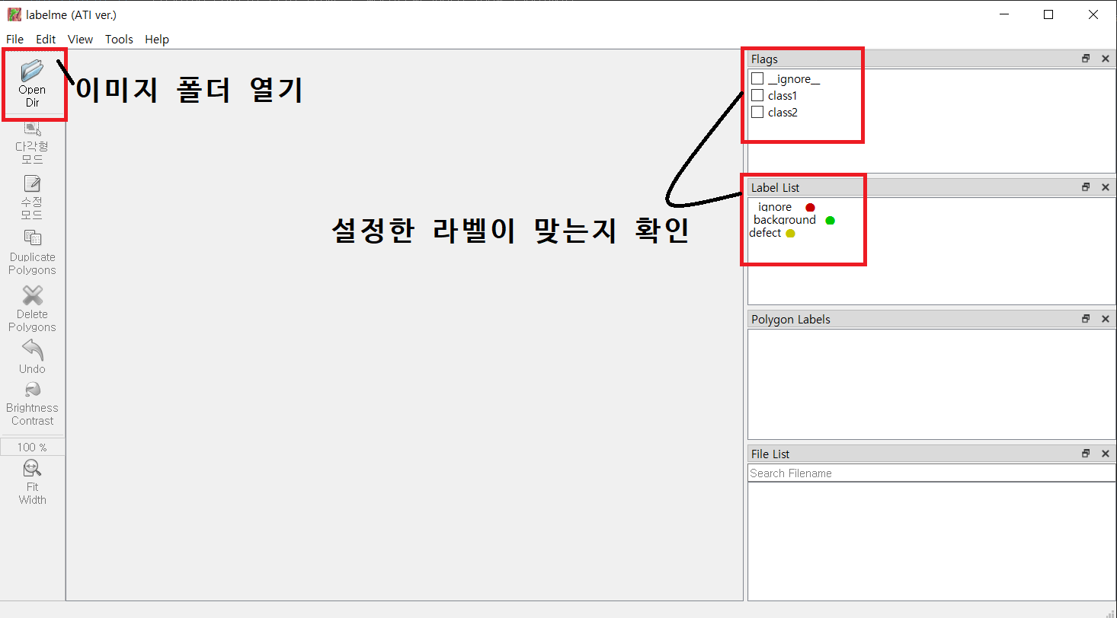
이미지 폴더 열기
Open Dir를 클릭하여 이미지가 들어있는 폴더를 열어준다.
Classification 전용
Segmentation
Detection 전용

Slide 12
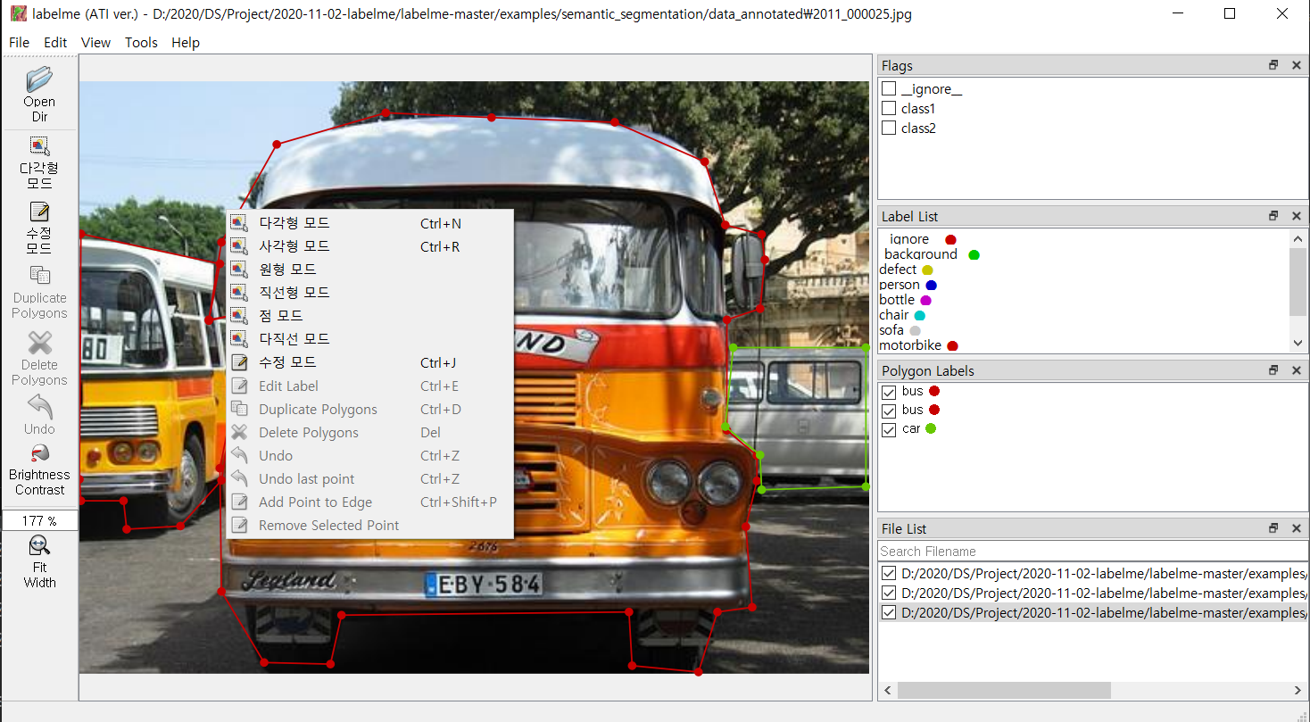
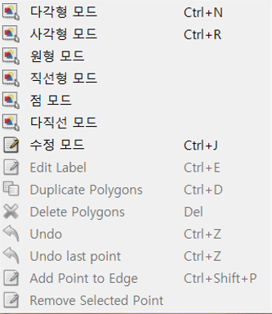
라벨 모드 설정 후 라벨링
이미지 목록이 열리는 것을 확인
이미지 위에서 마우스 우클릭을 통해 라벨 모양 모드를 설정한 후 라벨링 진행

Slide 13
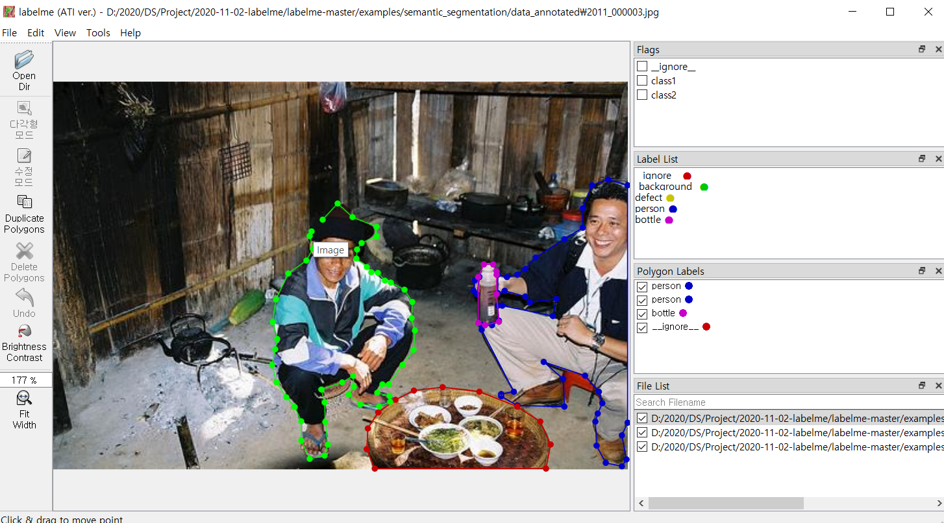
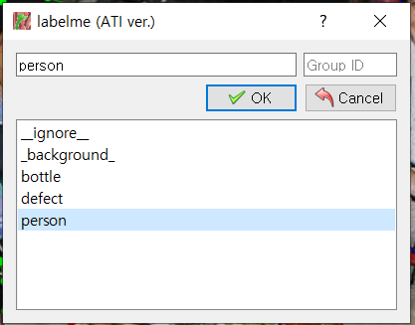
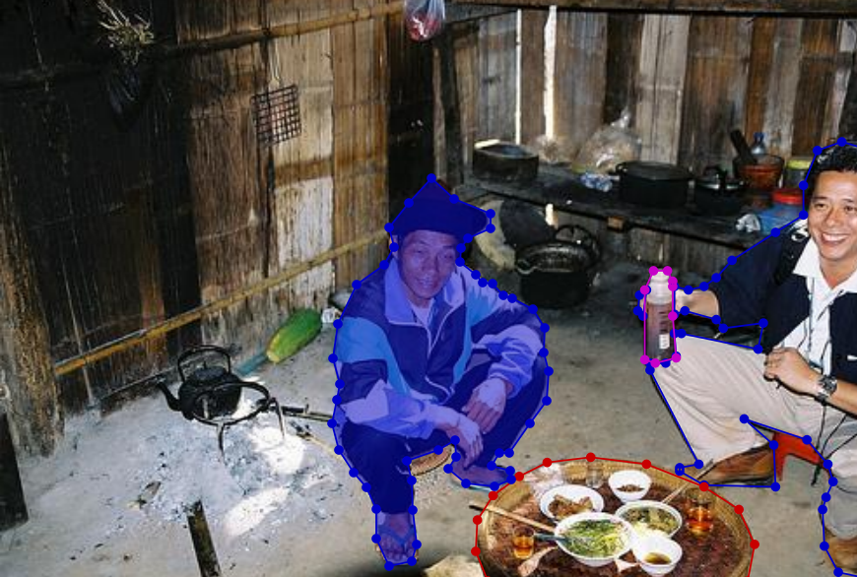
다각형 모드 예시
다각형 모드를 선택한 뒤 이미지에서 라벨링 할 영역에 해당하는 부분을 클릭하여 감싸 라벨링을 진행한다.
중간에 클릭을 잘못한 경우 Ctrl+Z 버튼으로 되돌리기가 가능하다.
라벨링을 완료하게 되면 클래스(라벨) 선택하는 창이 나오며 이때 해당하는 클래스 라벨을 선택하고 OK버튼을 누르면 라벨링 완료.

Slide 14
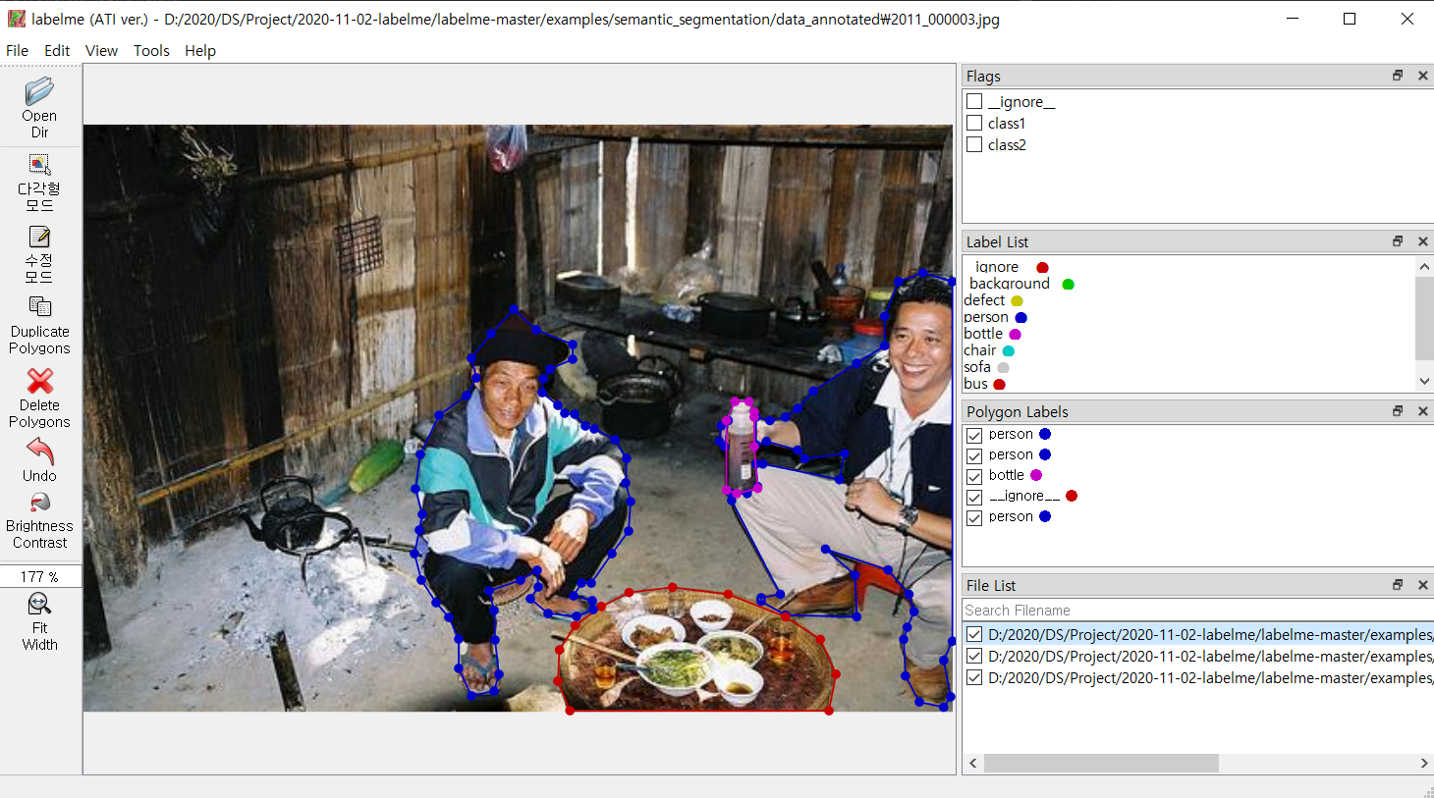
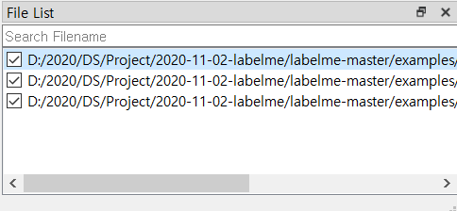
이미지 넘기기
이미지 라벨링을 완료하고 다음 이미지로 넘어갈 때는 키보드 D키를 눌러서 넘어갈 수 있다. (이전 이미지는 A키)
라벨링한 데이터는 이미지를 넘기면서 자동저장되며 이미지를 넘기지 안고 저장하려면 Ctrl+S 키를 누르면 된다.
File List에서 더블 클릭하여 이미지를 이동할 수도 있으며, 이때 체크 박스에 체크 표시가 되있는 것은 라벨링 진행이 되었음을 의미한다.

Slide 15
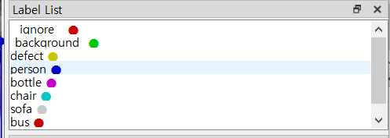
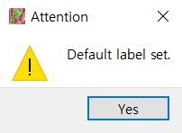
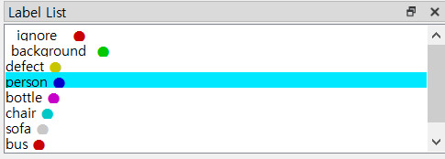
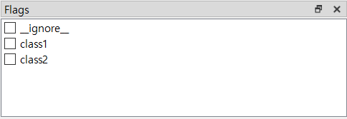
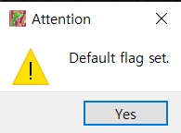
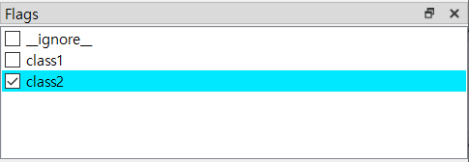
라벨링 기본값 설정하기
해당 기능은 라벨링 후 클래스(라벨)을 선택하지 않고 기본적으로 설정한 클래스(라벨)을 따르게 하고 싶을 때 사용할 수 있다.
사용 방법은 Label List의 클래스(라벨) 하나를 더블 클릭하면, 해당 클래스에 파란배경이 생기며 기본값으로 설정된다.
해제 시에도 똑같이 더블 클릭으로 해제
Flags 사용시에도 동일하게 적용이 가능하다.

Slide 16
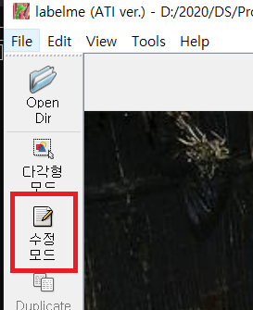
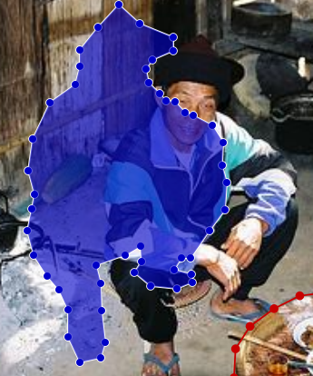
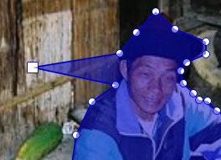
기존 라벨 수정하기
수정 모드 클릭 후 라벨 포인트 부분을 끌거나 라벨 부분을 누른 채 드래그 하여 라벨을 변경/이동 시킬 수 있음
라벨을 삭제하고 싶은 경우 삭제할 라벨 클릭 후 키보드 delete 키를 눌러 삭제 가능

Slide 17
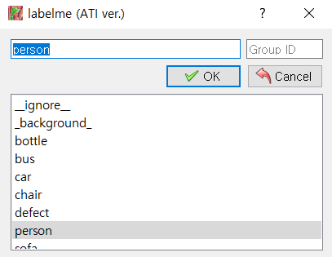
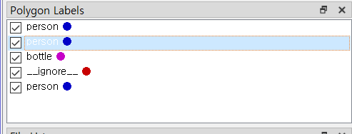
기존 라벨 수정하기
Polygon Labels에 있는 라벨링한 목록에서 수정할 항목을 더블클릭
클래스(라벨) 목록 창이 뜨면 수정할 라벨로 변경한 후 OK
삭제 하고 싶을 경우 한번 클릭 후 키보드 delete 키를 눌러 삭제 가능
더블 클릭
선택 후 OK

Slide 18
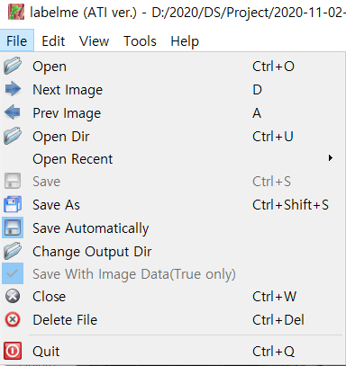
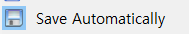
기본 자동 저장 설정
프로그램 실행 시 기본적으로 자동 저장 설정이 되어있음.
혹시나 되지 않을 경우 File 메뉴의 Save Automatically 부분이 파란색으로 활성화가 되어있는지 확인 (안되 있으면 클릭하여 설정)
활성화된 모습(파란 배경)

Slide 19
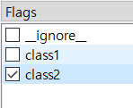
Classification 작업 시
Flags를 사용한 Classification 작업 시에만 해당되는 내용임.
분류 시 이미지가 해당하는 클래스(라벨)을 Flags에서 골라 체크박스 체크
또는 단축키로 키보드 숫자 키 사용 가능 (1번 키가 flags에 목록 첫 번째에 해당)

Slide 20
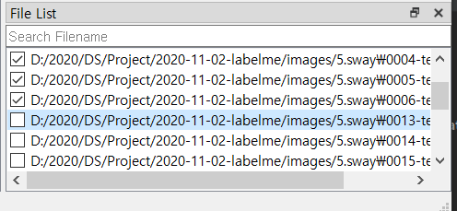
마지막으로 작업했던 파일 이어서 작업하기
Open Dir 시 가장 마지막으로 진행했던 부분의 다음 이미지(라벨링 안된 이미지) 부터 시작
체크 표시가 모두 되었다면 모든 이미지에 대해 라벨링을 완료한 것임

Slide 21
단축키 모음
키보드 | 기능
A | 이전 이미지
D | 다음 이미지
Ctrl+S | 수동 저장
Ctrl+Z | 최근 동작 취소
1~9 | Classification 단축키
Delete | 삭제(라벨)
Ctrl+Q | 프로그램 종료

Slide 23
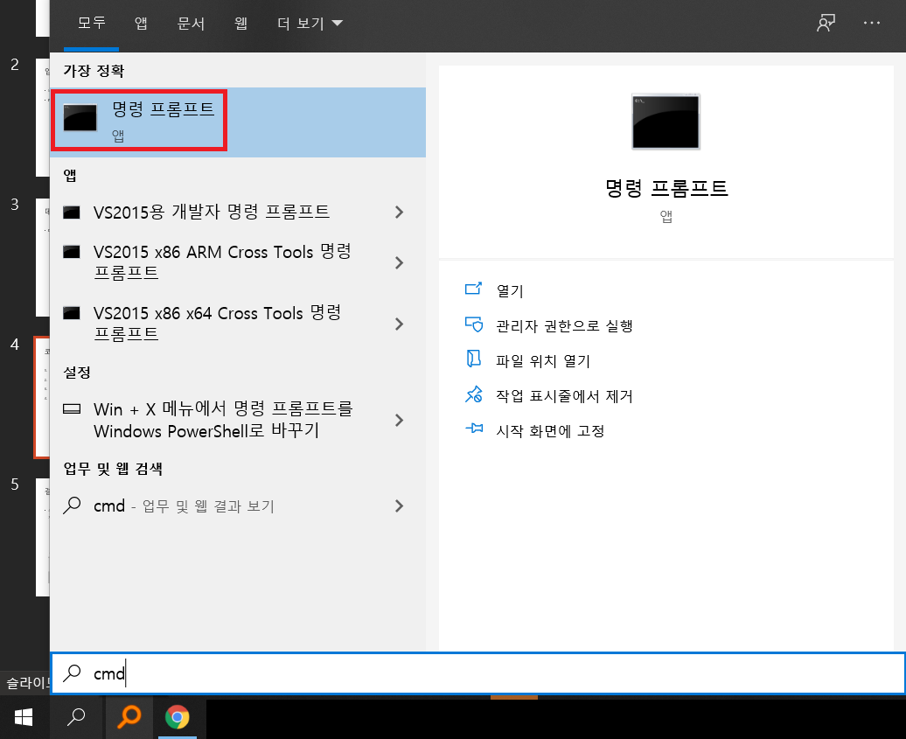
Python 3.6.8 설치
키보드에서 Windows 로고키 + Q 버튼 또는 검색 버튼을 눌러서 cmd 검색 후 명령 프롬프트 실행

Slide 24
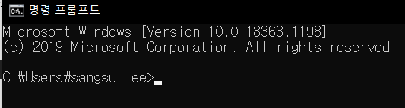
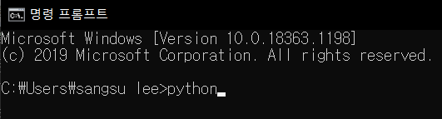
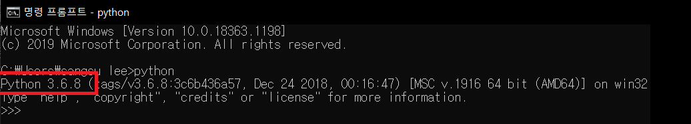
Python 3.6.8 설치
이후 python 입력 후 엔터
아래와 같이 Python 3.6.8 버전이 확인 되면 설치가 정상적으로 완료된 것이므로 다음 페이지 진행

